Slide 1
Java ME
Desenvolupament d'aplicacions
mòbils
Notes:
Presentació: Nom. Index de les tres parts de la prova?
OBJECTIU: comprovació de l'aptitud pedagògica de l'aspirant i el seu domini de les tècniques necessàries per a l'exercici docent
CONCLUSIÓ: Degut a que el temps per aquesta prova es limitat, em centraré en les parts de la programació que són competència directa del professor i només esmentaré de forma ràpida les qüestions que venen fixades de forma normativa per alguns dels ents reguladors dels Cfs.
El meu objectiu és intentar demostrar en aquest temps límitat la meva capacitat com a docent, que puc ser bon comunicador, amb iniciativa i creativitat, sensible amb la diversitat a l'aula i als conflictes i/o problemes que poden sortir i que obviament predisposat a la innovació i adaptació a les circumstàncies

Slide 2
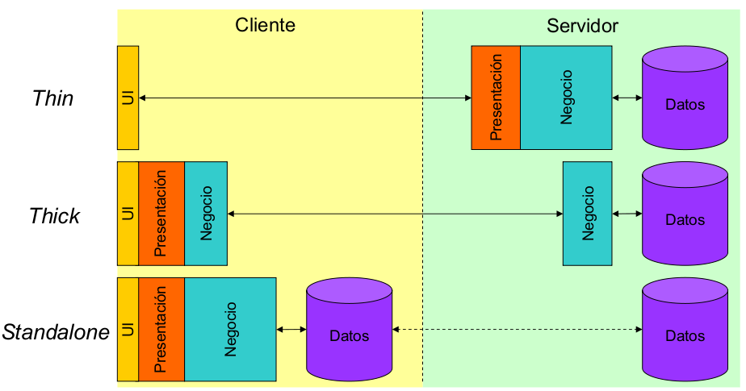

Tipus de clients
Classificació segons la carrega entre client i servidor

Slide 3

Clients thin (clients lleugers)
Tot els processos es realitzen al servidor
  El client només s'encarrega de la interfície de l'usuari
  Sovint no calen aplicacions client específiques
    Navegador + Documents web (p. ex. XHTML)
    Els documents HTML no són adequats per a mòbils
    Nous formats
      WML, XHTML-MP, cHTML, ...
    Microbrowser: Navegadors específics per a aquests formats

Slide 4
Clients thick (clients pesats)
Les aplicacions es descarreguen i s'executen al mòbil
  Treballa de forma coordinada amb el servidor
  Es realitza al client tot el processament possible.
  Aplicacions dedicades a tasques concretes
  Només s'intercanvia informació entre client i servidor
    HTML no és el millor format per intercanviar informació
    Altres protocols de comunicació:
      Serveis Web
      Remote Procedure Control (RPC)
      Intercanvi binari de dades (p. ex. amb sockets o connexió directa a un Servlet)

Slide 5
Tecnologies per a clients thick
Sistemes operatius mòbils
  Symbian OS, Palm OS, Windoze Pocket PC, Android...
  Poca portabilitat.
  Cal aprendre noves API específiques per a cada SO
Runtime Environments
  S'executen sobre un sistema operatiu (firmware) mòbil
  BREW
  J2ME

Slide 6

Thick o Thin?
Thin
  Necessita connectar a la xarxa per a descarregar cada document
    Velocitat de descàrrega lenta. Preu de la connexió
  Limitat a les possibilitats del navegador
  Fàcil de mantenir
Thick
  Costos de manteniment
  Interfície d'usuari més flexible
  Minimitza el tràfic de xarxa (s'intercanvia la informació imprescindible)
  Pot funcionar sense connexió

Slide 7
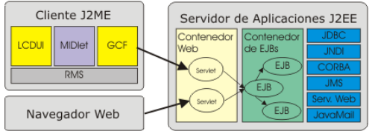


Tecnologies per a clients thick
El MIDlet client utilitza:
  GCF per a comunicar-se amb el servidor web
  LCDUI per a la interfície d'usuari
  RMS per emmagatzemar dades locals
El servidor pot ser una aplicació J2EE
  Un Servlet que es comuniqui amb el client J2ME
  Es pot definir un altre Servlet per accedir per web
  Es pot tornar a utilitzar la lògica de negoci per a tots dos Servlets

Slide 8
Exemple thick. Midlet+Servlet
Implementar un MIDlet que es connecti a un Servlet per tal d'obtenir informació
  HelloServlet
Exercici
  Seguiu les instruccions de la wiki per a crear un nou Servlet
/**
* Exemple de servlet
*/
public class HelloServlet extends HttpServlet {
public void doGet(HttpServletRequest request,
HttpServletResponse response)
throws IOException, ServletException {
response.setContentType("text/plain");
PrintWriter out = response.getWriter();
out.println("Hola Mon!");
}
}

Slide 9
Exemple thick. Midlet+Servlet
HelloServletMIDlet
void invokeServlet(String url) throws IOException {
HttpConnection c = null; InputStream is = null;
StringBuffer b = new StringBuffer(); TextBox t = null;
try {
c = (HttpConnection)Connector.open(url);
c.setRequestProperty("User-Agent",
"Profile/MIDP-1.0 Configuration/CLDC-1.0");
is = c.openDataInputStream();
int ch;
while ((ch = is.read()) != -1) {
b.append((char) ch);
}
t = new TextBox("First Servlet", b.toString(), 1024, 0);
} finally {
if(is!= null) { is.close(); }
if(c != null) { c.close(); }
}
display.setCurrent(t);
}
}
public class FirstMidletServlet extends MIDlet {
private Display display;
String url =
"http://somesite.com/servlet/HelloServlet";
public FirstMidletServlet() {
display = Display.getDisplay(this);
}
//Initialization. Invoked when MIDlet activates
public void startApp() {
try {
invokeServlet(url);
} catch (IOException e) {
System.out.println("IOException " + e);
e.printStackTrace();
}
}
...

Slide 10
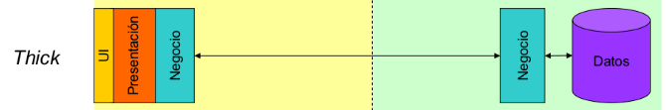
ProfesServlet. GestioAules
ProfesServlet
  Adaptem Hola Mon! Servlet per tal de mostrar la llista de professors
  Podem codificar per codi font o podríem obtenir la llista de professors d'una base de dades
  En Java EE a més podríem separar la lògica de negoci del Servlet creant un Enterprise Java Bean (EJB)

Slide 11

http://creativecommons.org/licenses/by/3.0/deed.ca

